Slide 1


MPCC企业呼叫中心
2021
小文智能

Slide 2
目 录
CONTENTS
MPCC简介
  MPCC特点
主要功能
核心优势
应用场景
公司介绍

Slide 3
01
MPCC简介

Slide 4
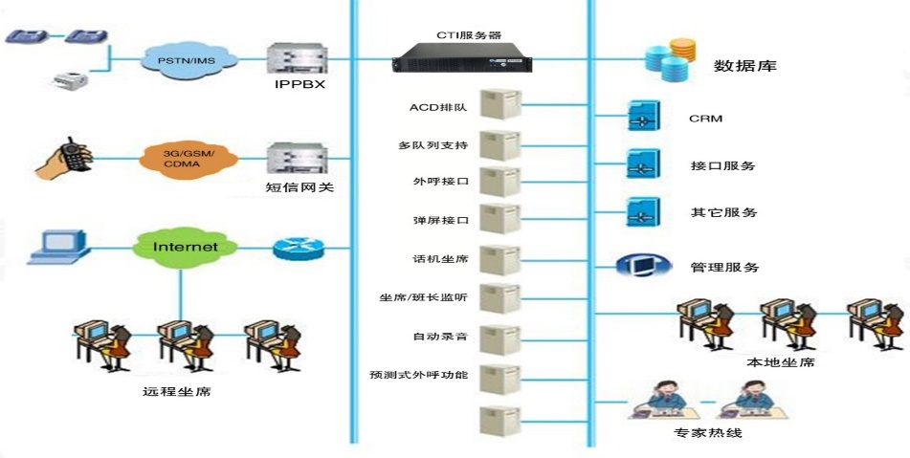
MPC简介
MPCC INTRODUCTION
MPCC是什么
▶ MPCC呼叫中心系统（以下简称MPCC）是在单企业呼叫中心基础上集成IVR、CTI中间件、WebRTC、WEB等最先进的功能和技术并创造性地将VoiceXML技术加入到呼叫中心领域当中，形成了国内领先的A-CC呼叫中心系统的多企业版。
▶ 该系统利用先进的通信和计算机技术的完美结合，对企业内部物资、信息等资源进行整合与优化，提供企业级SaaS服务。支持大容量高并发的业务场景，并提供平台企业管理方案。

Slide 5
02
MPCC特点

Slide 6
MPCC 特点
MPCC CHARACTERISTIC
支持多种外线（FXO、IMS、PRI、SIP、SS7）接入
系统高度集成，性能稳定，结构简单，安装方便
多媒体服务器负载均衡处理呼叫和通信
办公通信与呼叫中心共用一套系统，轻松实现企业内部通信和对外服务
  MP
  CC
支持服务自动关联服务渠道
（电话/微信/网页咨询）
自带标准的CRM系统（客户、营销、服务），实现呼叫中心和CRM的整合
支持在线客服功能，多渠道接入
（网页/微信客服接入）
兼具呼入型呼叫中心和呼出型呼叫中心功能，用户可自由选择适合自身业务的模式
支持WebRTC网页浏览器进行实时语音对话或视频对话技术
灵活的部署方式，支持分布式部署和
”All in One”整合式部署

Slide 7
03
主要功能

Slide 8
MPCC 主要功能
MPCC FUNCTION
技能组ACD
短信
管理
员工
弹屏
录音管理
服务
记录
多级IVR
多种
接口
部门
经理监控
满意度统计
报表
查询
语音留言
WebRTC
智能
自动呼出
智能
呼叫分配

Slide 9
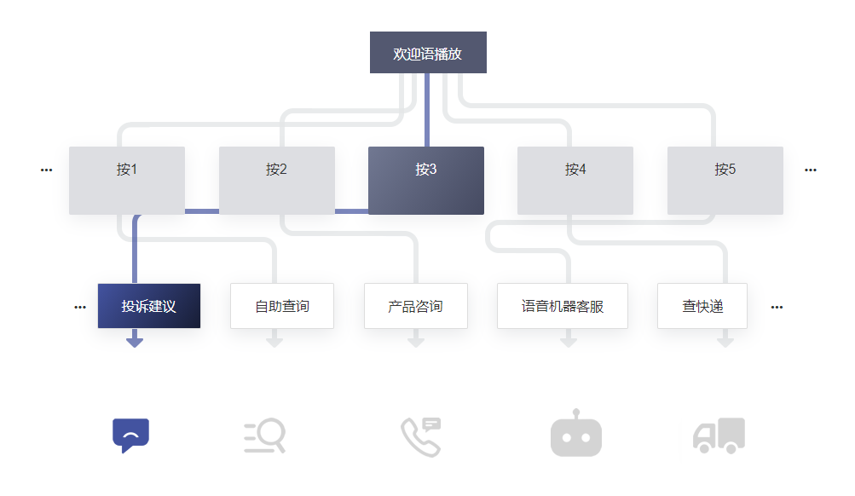
MPCC 功能-个性化IVR流程
MPCC FUNCTION
1
支持多层次IVR嵌套
2
支持按键选择和嵌套
3
支持TTS动态语音播报
4
完全自定义编辑IVR流程
5
可根据自己的业务流程来设置不同的IVR流程
6
支持IVR和呼叫组联动
7
可直接与呼叫组、语音信箱等进行关联
8
可动态调用外部程序
9
可与外部业务系统进行交互

Slide 10
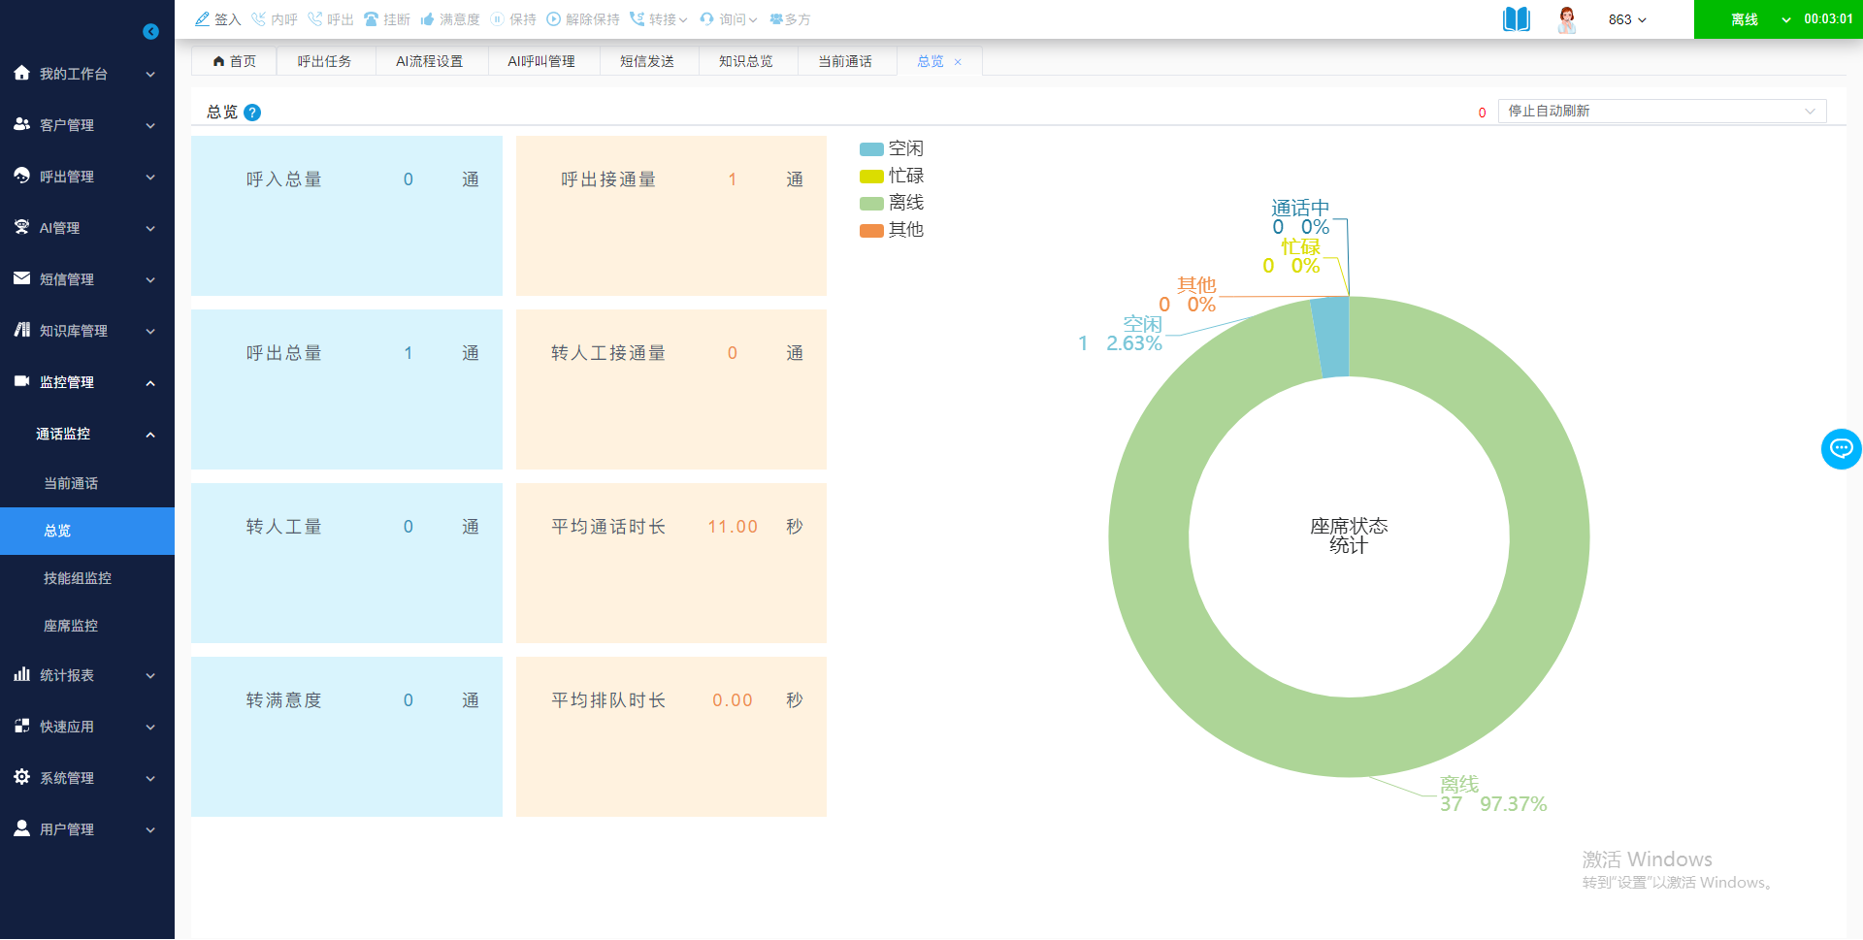
MPCC功能-ACD分配策略
MPCC FUNCTION
完全可视化编辑
支持等级优先策略
支持专属座席功能
支持VIP优先服务
支持归属地优先策略
支持上次接听优先策略
支持顺序、随机、最少应答次数、最长闲时分配策略

Slide 11
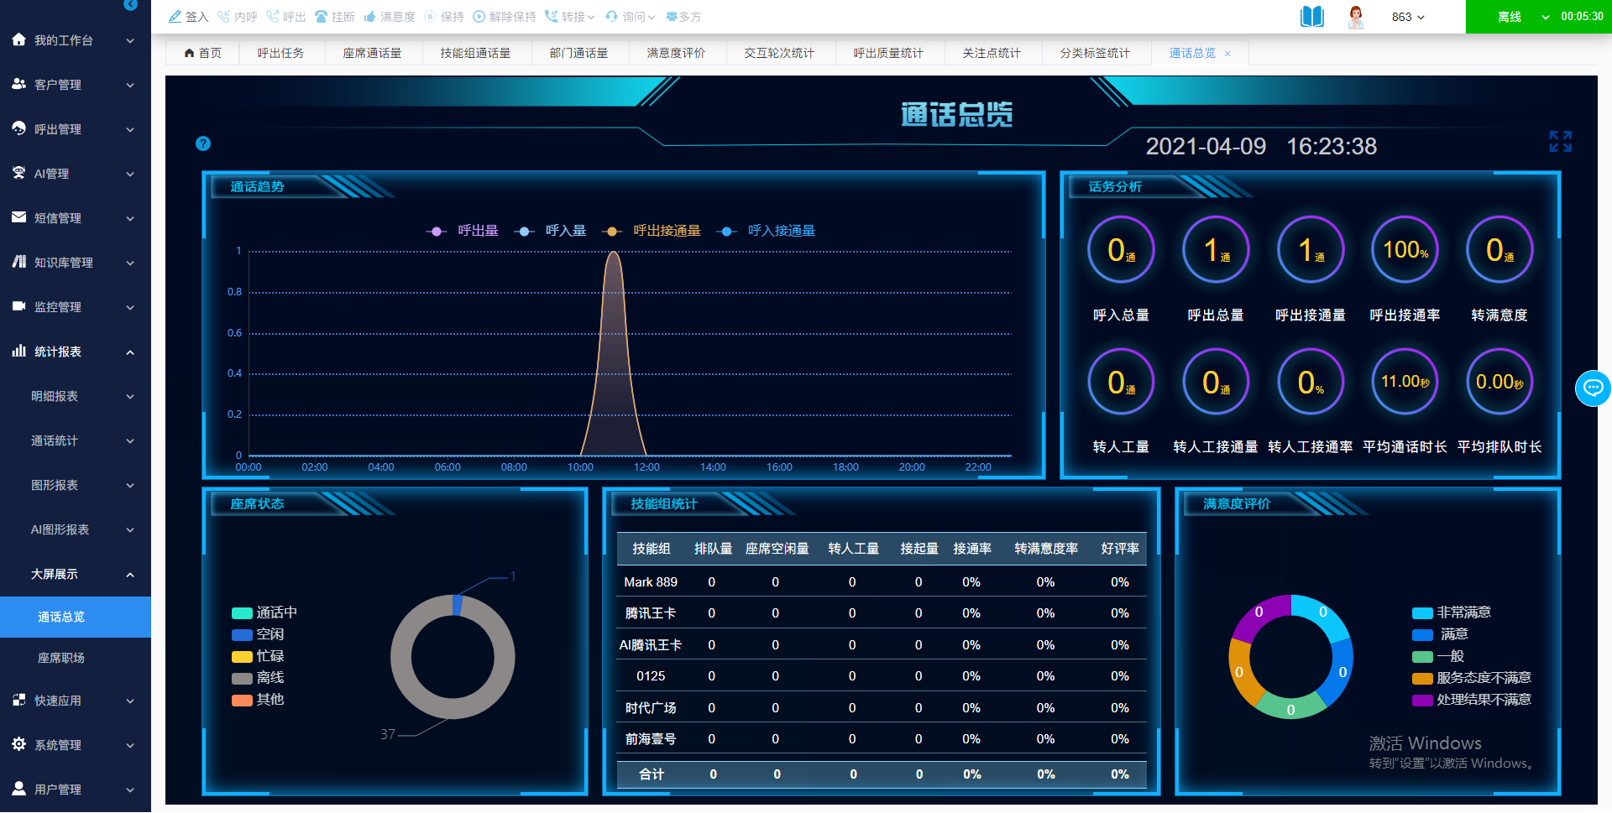
MPCC功能-多维度报表
MPCC FUNCTION
多维度报表：系统支持动态定制报表，除了基本的座席、通话记录、评分、意向客户、队列报表外，还可以快速动态定制报表

Slide 12

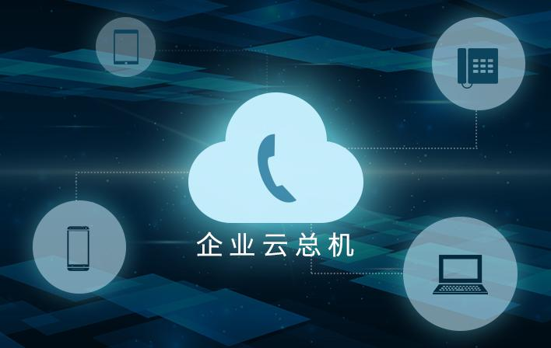
MPCC功能-WebRTC
MPCC FUNCTION
支持WebRTC浏览器音视频通话，并提供控件与客户系统集成
使用内置软电话无需IP话机设备注册分机即可实现网页分机签入

Slide 13
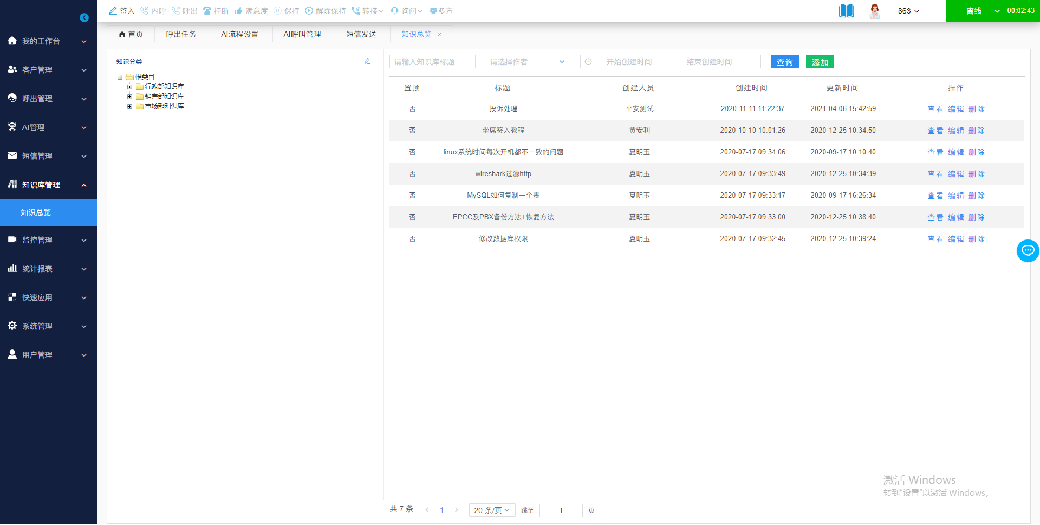
MPCC功能-来电弹屏
MPCC FUNCTION
支持第三方弹屏地址配置
弹屏显示号码归属地
支持隐藏客户号码
支持隐藏客户地址
呼入呼出弹屏客户信息及沟通记录

Slide 14
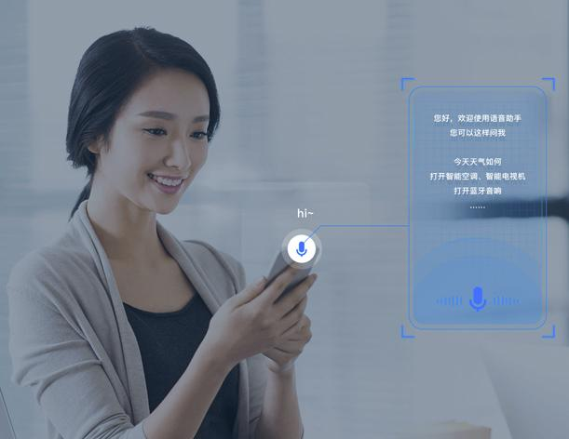
MPCC功能-录音质检
MPCC FUNCTION
录音格式
▶ 可自定义录音格式，WAV 或 MP3 格式
▶ 录音高保真、高压缩、声音清晰
录音查听
▶ 座席通话全程录音
▶ 用户可以在通话记录中查看相应的录音
▶ 支持下载录音文件
▶ 支持在线播放录音文件

Slide 15
MPCC功能-CRM
MPCC FUNCTION
编号 | 功能 | 说明
1 | 员工管理 | 支持批量导入、批量导出、快速添加、修改和删除员工
2 | 客户管理 | 详细记录客户信息提供查询、导入、导出、分配手动呼出任务、分配客户、共享客户、添加、编辑删除客户资料，能对客户进行电话和短信交流，并支持呼叫弹屏功能，及服务记录的统计、询和删除
3 | 呼出管理 | 可以对员工分配呼出计划，有手动呼出和预测式呼出两种呼叫模式，支持对未接来电进行一个回访
4 | 短信管理 | 支持设置短信模板，群发短信，并记发送短信记录
5 | 统计报表 | 对系统中各种报表进行统计并做详细记录，提供查询，方便用户使用
6 | 定制客户属性 | 系统支持客户所有属性的自定义设置
7 | 定制服务属性 | 系统支持对服务记录属性自定义设置
8 | 定制工单属性 | 系统支持工单属性自定义设置
9 | 用户管理 | 设置不同员工权限，以及员工账号管理及系统密码修改
10 | 工单管理 | 收到客户的咨询，保修，建议后新建工单可以方便查询回复客户的服务进度
采用小文AI语音引擎
实现定制化的智能语音交互

Slide 16
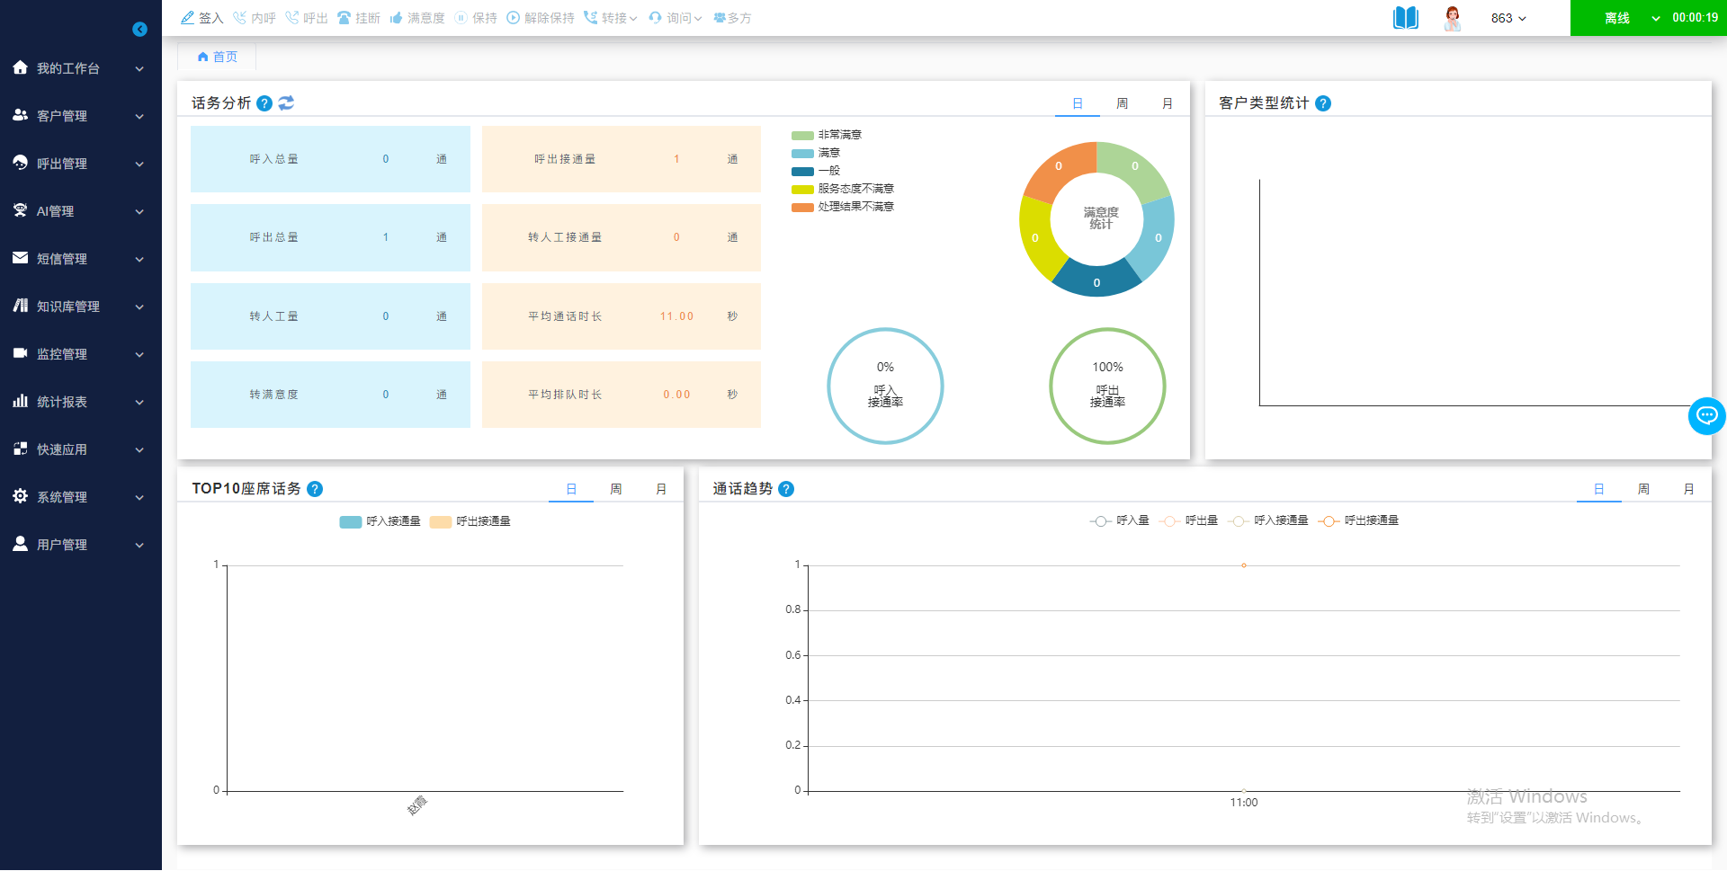
MPCC功能-预测式呼出
MPCC FUNCTION
界面可视化编辑
支持不同的转接类型
配置灵活，参数设定自由
根据不同客户需求设置命中率
支持智能呼出-系统根据实际号码接通率、平均通话时长、空闲员工数动态控制呼出速率

Slide 17
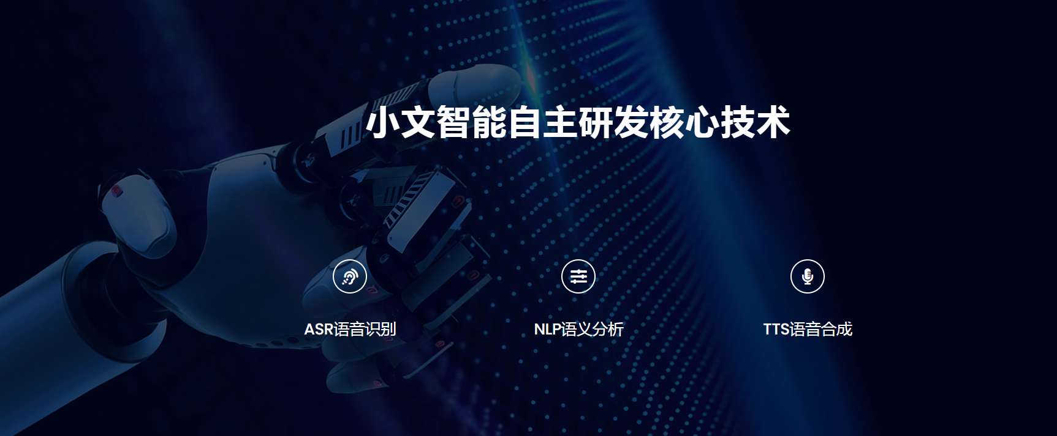
MPCC功能-AI智能语音
MPCC FUNCTION
AI智能语音：采用小文AI语音引擎，实现定制化的智能语音交互

Slide 18

MPCC功能-二次开发接口
MPCC FUNCTION
通过易于使用的API和SDK接口，您可以在您的关键业务流程中增加通信能力。集成点击通话、会议、通话记录回调等应用。提供IOS、Android 软电话SDK，可以在您已有的移动APP应用程序中加入通信功能。
① 弹屏与呼出接口
支持配置URL地址，即可实现第三方弹屏功能。
支持http呼出接口，可以供用户嵌入到CRM中。
② AgentBar OCX控件接口
封装了座席的所有操作接口。
支持直接嵌入到用户的界面中。
③ Agent DLL接口 及 HTTP接口
封装了座席的所有操作接口。
用户可以自定义程序的界面呈现。
提供详细的Demo及Demo代码。

Slide 19
04
核心优势

Slide 20




MPCC核心优势
MPCC CORE ADVANTAGE
软交换
模块化
采用自有软交换底层，更加安全可控，可进行底层二次开发
1
4
业内领先的模块化HA构架，动态适配不同场景
高可用
大容量
模块化弹性扩容和资源调度，从容应对万线并发。
3
2
各模块弹性可扩展，单一客户2万呼入座席应用案例

Slide 21
05
场景应用

Slide 22

MPCC应用场景-【地产】
APPLICATION SCENARIOS
背景
购房旺季咨询量较大，筛选意向客户十分费时间，房企面临着人力成本过高、运营效率低下等问题。
方案
小文智能将深度学习和自然语言处理等AI技术，与客户服务流程融合，提供在线客服机器人、语音对话、外呼机器人等多种智能解决方案。
效果
客服机器人独立完成近70%的电话接听，单线路产能提高
2-3倍，6个月节约硬性成本超300万元。

Slide 23

MPCC应用场景-【汽车】
APPLICATION SCENARIOS
背景
某汽车品牌原有的客服团队因工作枯燥、人员流失严重，造成招聘培训费用高、运营成本过高等问题。
方案
小文智能为其提供的新一代电话机器人客服，出色的自然语言理解能力结合预设的对话模板，流畅地应答客户，有效地为人工客服分担工作量。
效果
智能客服承接了80%的电话咨询量，降低客服部门60%的运营维护成本，提升了客户体验，服务满意度高达99.9%。

Slide 24
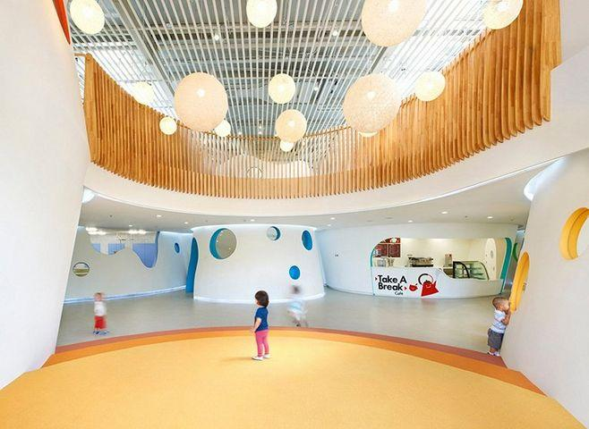
MPCC应用场景-【教育】
APPLICATION SCENARIOS
背景
越来越多的家长开始重视孩子早教，早教机构众多，市场竞争大，招生成为早教机构的第一大问题。
方案
小文智能建立并完善了家长关心的早教年龄、课程情况等知识库，通过电话机器人主动沟通家长介绍早教课程，并且帮助其预约线下试听早教课程。
效果
通过呼叫中心接受试听预约课程的家长比例高达85%，节省了家长大量用于了解早教的时间，自主化智能服务获好评，提高了早教机构的招生率。

Slide 25
06
公司简介

Slide 26
公司简介
COMPANY PROFILE
江苏楷文电信技术有限公司成立于2004年2月27日，是一家拥有丰富的自主软件著作权及多项发明专利的高新科技公司，在通信设备软硬件产品、企业营销系统等方面都有涉及。
愿景
做大众认知与认可的好产品
70%
研发比例
目标
用AI技术解放劳动力
楷文重视技术创新对其未来发展的重要性，保持高研发投入，不断将新技术应用于公司产品，目前主要研发人机交互设计系统。
使命
推进AI科技改善生活

Slide 27
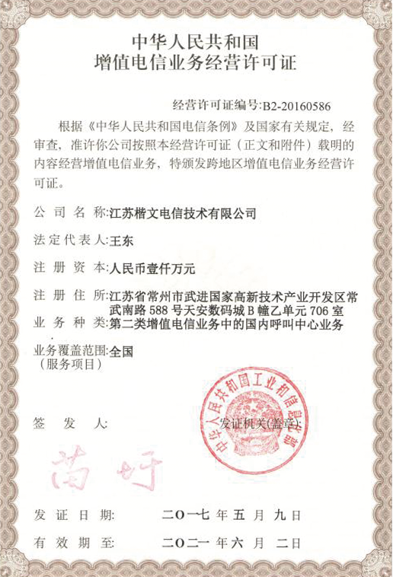
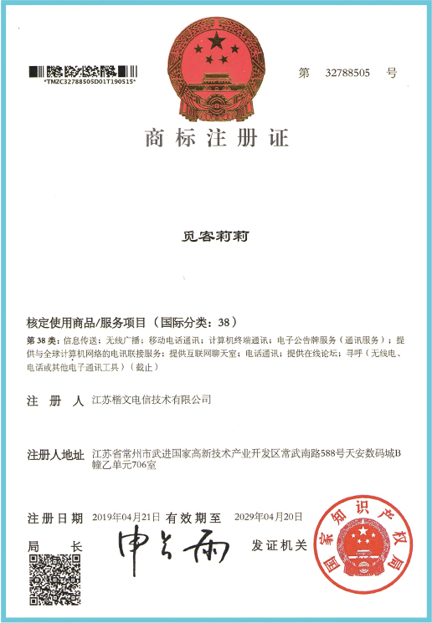
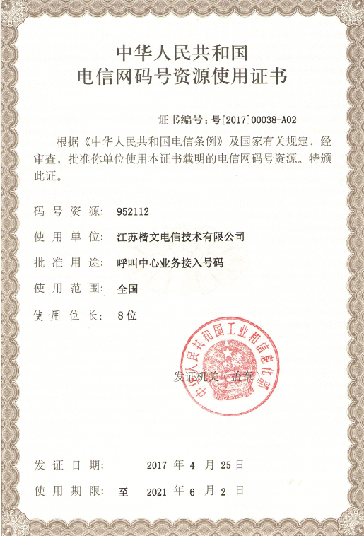
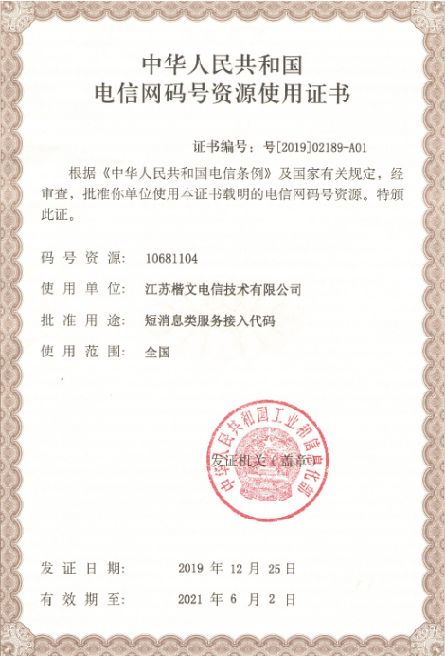
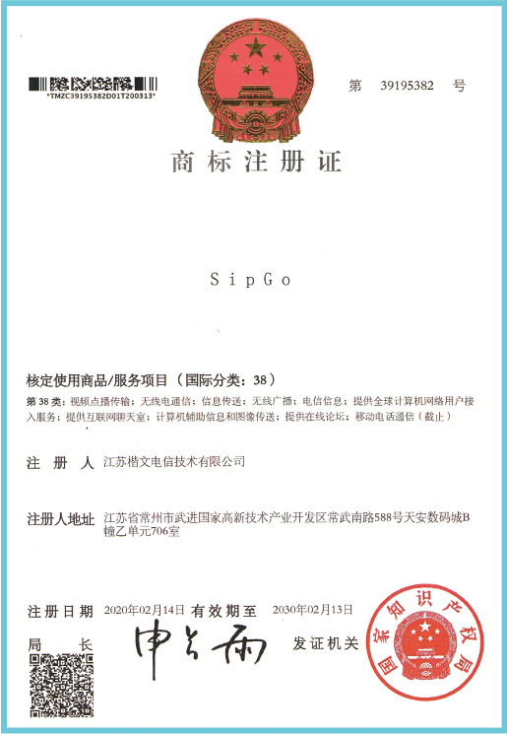
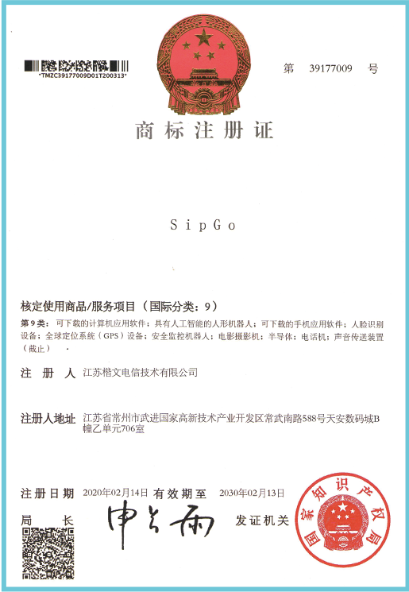
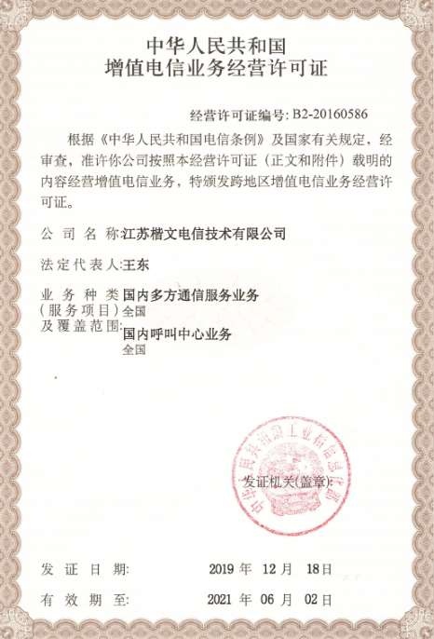
公司荣誉
COMPANY HONOR
各项知识产权30余项 国家专利10余个

Slide 28
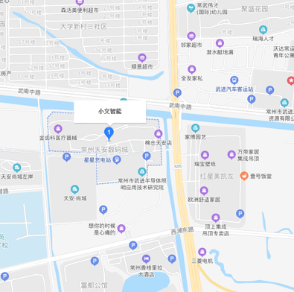


联系我们
GET IT IN TOUCH
联系方式
固话：0519-81191977
手机：15722772288
网址：www.ixiaowen.net
邮箱：wangdong@ixiaowen.net
江苏楷文电信技术有限公司
地址：江苏省常州市常武南路588号武进高新区常州天安数码城B2座705-706室

Slide 29
感谢观看
2021
MPCC企业呼叫中心
小文智能

